Slide 1
ISTITUTO COMPRENSIVO III PONTE – SICILIANO DI POMIGLIANO D’ARCO STORIA IV F
LE CIVILTA’ DEI GRANDI FIUMI
DOCENTE: DE LUCA ANNUNZIATA

Slide 2
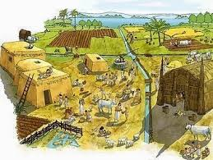
LE CIVILTA’ DEI GRANDI FIUMI
Le prime civiltà della Storia in zone molto lontane l’una dall’altra e i popoli che le abitavano erano molto diversi tra loro. Però, avevano una caratteristica in comune: i fiumi.
I fiumi erano una risorsa fondamentale per loro, li usavano per praticare l’ agricoltura, l’allevamento e anche come via di comunicazione grazie alle barche.

Slide 3
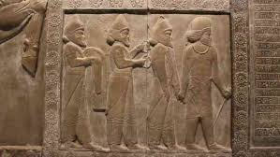
Tutto questo favorì l’aumento della popolazione , così nacquero le prime città.
La Civiltà più Antica che ricordiamo è quella dei SUMERI.
Delle prime civiltà ci sono rimaste molte tracce: edifici, pitture, tombe, oggetti di vario tipo e natura. Esse ci hanno consentito di conoscere la loro ricca e lunga storia.

Slide 4
Rispondi alle domande sul quaderno
Dove si sono sviluppate le Prime Civiltà?
Come venivano sfruttati i Fiumi?
Qual è una la Civiltà più Antiche che ricordiamo?
Come facciamo a conoscere la Storia delle Civiltà più Antiche?

